Slide 1
PREDICCIÓN DE CRISIS EPILÉPTICAS UTILIZANDO TÉCNICAS DE PROCESAMIENTO DE SEÑALES ELECTROENCEFALOGRÁFICAS Y APRENDIZAJE DE MÁQUINA
DEPARTAMENTO DE ELÉCTRICA Y ELECTRÓNICA
TRABAJO DE TITULACIÓN, PREVIO A LA OBTENCIÓN DEL TÍTULO DE INGENIERO EN ELECTRÓNICA Y TELECOMUNICACIONES
AUTOR: QUINGA QUINGA, FRANCISCO DAVID
DIRECTOR: ING. CARRERA ERAZO, ENRIQUE V. PhD
SANGOLQUÍ, 2017

Slide 2
Contenido
Problema de Investigación
Antecedentes
Justificación
Solución Propuesta y Objetivo General
Introducción
Metodología
Diseño e Implementación
Resultados
Conclusiones
Recomendaciones
Trabajos Futuros

Slide 3
Problema de Investigación
Epilepsia. Enfermedad por mal funcionamiento repentino y recurrente del cerebro, denominado "convulsión".
Convulsiones epilépticas. Debido a actividad excesiva e hipersincrónica de las neuronas en el cerebro. Ocasiona deterioro o pérdida de la conciencia, síntomas psíquicos, sensoriales, o fenómenos motores.
Aspecto más incapacitante de las convulsiones es que son impredecibles.
Método capaz de predecir la aparición de crisis epilépticas abriría nuevas posibilidades terapéuticas.

Slide 4
Antecedentes
Mejoraría profundamente la calidad de vida de las personas que sufren convulsiones epilépticas severas.
Tarea exigente, debido a la complejidad de las señales cerebrales de cada paciente, siendo estas no-lineales, no-estacionarias e incluso caóticas.
La mayoría de estudios presentan solución al problema de detección de crisis epilépticas, no a su predicción.
El 10% de la población está en riesgo de sufrir una convulsión durante su vida.
Epilepsia, grupo de trastornos cerebrales con descargas eléctricas excesivas en la corteza cerebral.
Sería un sistema de apoyo en la toma de decisiones para un experto en neurología.

Slide 5
Justificación
Más de 50 millones de personas en todo el mundo sufren epilepsia.
Causada por factores genéticos, tumores, uso indebido de drogas, etc.
Pacientes sufren ansiedad persistente de experimentar futuras convulsiones, y muchas restricciones como la incapacidad de conducir un automóvil.
Conociendo la probabilidad de producirse una convulsión dentro de un tiempo determinado, el médico o paciente podría tomar las medidas necesarias para evitar riesgos ante una crisis venidera.
Consecuencias neurobiológicas, cognitivas, psicológicas y sociales.
Solo el 70% de los pacientes responden a los fármacos. Otros tratamientos, como la cirugía, neuroestimulación, y el cambio en la dieta no siempre tienen éxito.

Slide 6
Objetivo General
Solución propuesta
Identificar el estado preictal (pre-crisis), y diferenciarlo del estado interictal (normal - sin crisis), basado en los cambios dinámicos espacio-temporales de los registros electroencefalográficos (EEG), que empiezan varios minutos antes de la convulsión.
Diseñar, implementar y evaluar un algoritmo de predicción de crisis epilépticas, utilizando técnicas de procesamiento de señales y aprendizaje de máquina en registros electroencefalográficos, para la correcta detección del estado preictal (pre-crisis).

Slide 7
Introducción

Slide 8
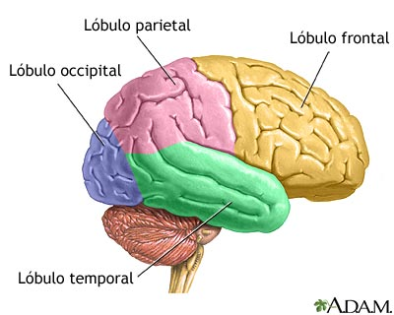
El Cerebro Humano
Órgano central del sistema nervioso central (SNC).
Controla y regula la mayoría de funciones del cuerpo y de la mente.
Red compleja formada de células nerviosas: neuronas (aproximadamente 86 mil millones de neuronas) y células gliales

Slide 9
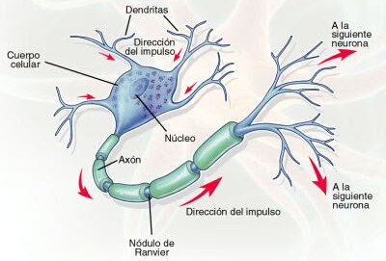
Neurona
Unidad estructural y funcional de nuestro sistema nervioso.
Transmisión de información mediante impulsos eléctrico-químicos
Se interconecta por medio del Axón y las Dendritas, en la llamada Sinapsis.

Slide 10
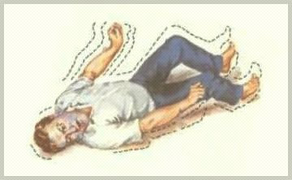
Epilepsia
Provocada por el aumento de la actividad eléctrica de las neuronas en alguna zona del cerebro.
Origina una serie de movimientos corporales incontrolados de forma repetitiva, llamados "ataque epiléptico“ o “crisis epiléptica”.
Crisis Epiléptica
Agitación violenta del cuerpo
Espasmos musculares
Pérdida de consciencia
Lesiones inesperadas
Muerte

Slide 11
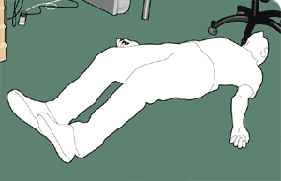
Epilepsia
Principales causas: trastornos genéticos, accidentes cerebrovasculares y tumores cerebrales.
Es la enfermedad neuronal más común, pero a su vez, la más desconocida y estigmatizada
El número de casos de epilepsia reportados cada año es de aproximadamente 180.000.

Slide 12
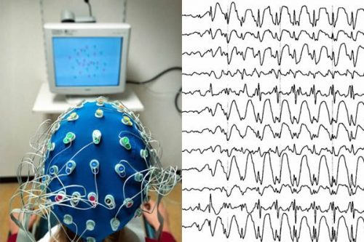
Electroencefalograma (EEG)
Se utiliza para detectar anomalías relacionadas con la actividad eléctrica del cerebro, como la epilepsia.
Capta las señales eléctricas producidas por las neuronas por medio de la colocación de electrodos.
En el EEG, por lo general se observan diferentes bandas de frecuencias, donde cada banda está ligada a una actividad especial del cuerpo humano. Estas se denominan bandas EEG.

Slide 13
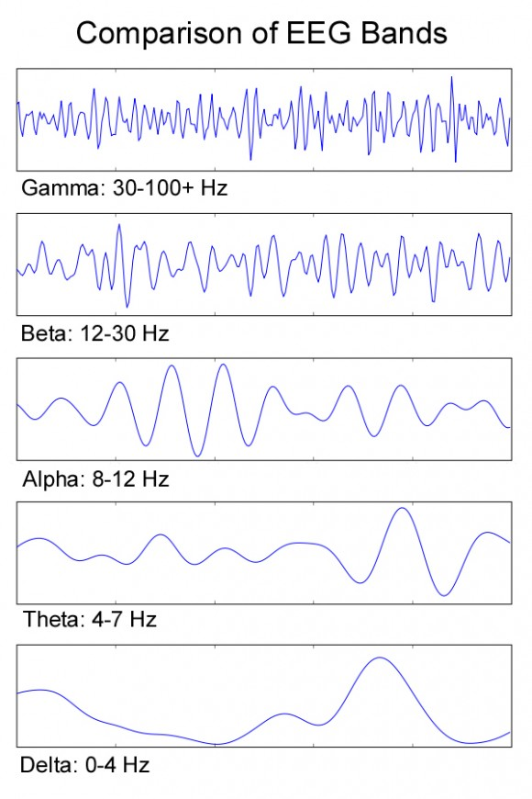
EEG - Bandas EEG
Delta, frecuencia 4 Hz o menos. Prominente en el lóbulo frontal en adultos y bebés.
Teta, frecuencia de 4 a 7 Hz. Aparece en niños normales (sin trastornos neuronales) hasta la edad de 13 años, y en el sueño.
Alfa, frecuencia de 8 a 12 Hz. Aparece al cierre de los ojos o en estado relajación y desaparece al abrir los ojos o en estado de alerta.
Beta, frecuencia de 12 a 30 Hz. Se encuentra ausente en el área con lesión cerebral de personas con trastornos neuronales.
Gama, frecuencia de 30 a 100 Hz. Gobierna las funciones motoras.

Slide 14
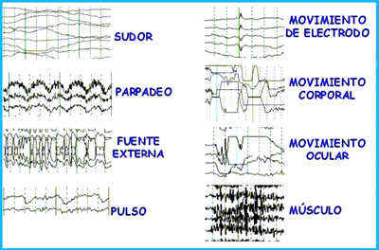
EEG - Artefactos
En un registro EEG normal pueden aparecer distintas señales denominadas artefactos, que son señales eléctricas producto de múltiples causas.
Entre estas causas pueden ser: movimientos musculares, oculares, respiración, pulso, resistencia de la piel, sudor, electrodos, problemas técnicos, línea de alimentación, etc.
No se debe confundir los artefactos, con las señales eléctricas producidas por una patología.

Slide 15
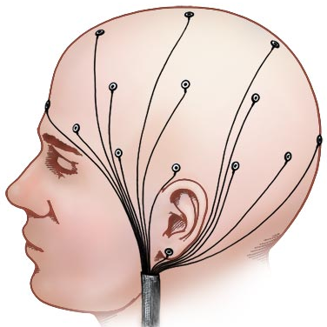
EEG - Tipos
De acuerdo a la ubicación de los electrodos de grabación de señales electroencefalográficas, el EEG puede ser:
EEG de cuero cabelludo (sEEG)
Superficialmente (cuero cabelludo)
No invasivo
Más artefactos
Señales cerebrales atenuadas
Detecta solo convulsiones cercanas a la superficie del cuero cabelludo.
Convulsiones dentro de las estructuras profundas del cerebro no son observables.

Slide 16
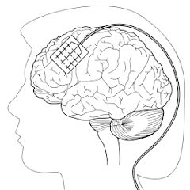
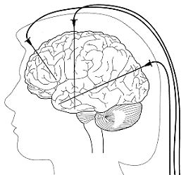
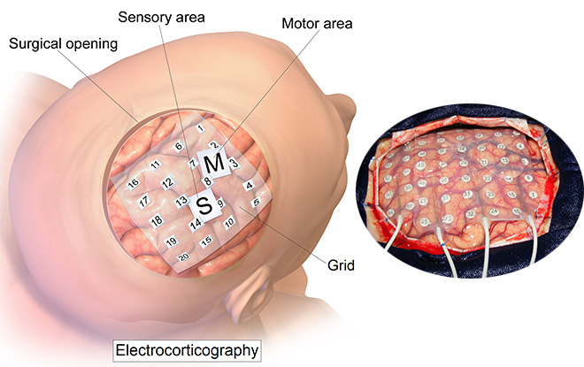
EEG - Tipos
EEG intracraneal (iEEG) o Electrocorticograma (ECoG)
Intracraneal (corteza cerebral)
Invasivo
Menos artefactos
Señales cerebrales de mayor amplitud
Puede detectar tanto convulsiones cercanas a la superficie del cuero cabelludo, como convulsiones dentro de las estructuras más profundas del cerebro.
(a)
(b)
(c)

Slide 17
EEG en la Epilepsia
El EEG de una crisis, da una clara representación de descargas bruscas, excesivas, desordenadas y recurrentes, de las neuronas (figura Ictal).
Existe evidencia de cambios dinámicos espacio-temporales minutos antes y minutos después de la convulsión. De esta manera, el EEG de una crisis epiléptica consta de cuatro estados.
Interictal/Normal (sin crisis)
Preictal (anterior a la crisis)
Postictal (posterior a la crisis)
Ictal (durante la crisis)

Slide 18
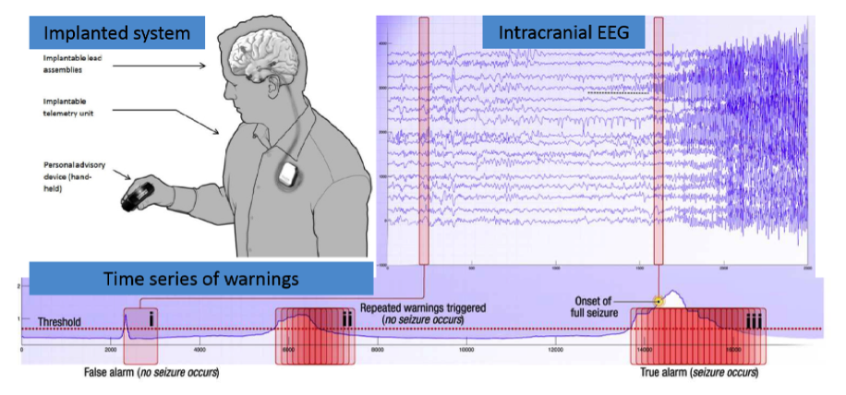
Predicción de Crisis Epilépticas
El reto principal es diferenciar entre el estado preictal (pre-crisis) y el estado interictal (normal).
Si se identifica el estado preictal, se sabrá que se avecina una crisis inminente.
Actualmente, varias investigaciones buscan crear dispositivos de monitoreo de pacientes epilépticos, que alerten al paciente en caso de aproximarse una crisis epiléptica, para que este pueda tomar las medidas de precaución necesarias.

Slide 19
Metodología

Slide 20
Procesamiento de Señales EEG
Señales EEG son difíciles de cuantificar, no-estacionarias y con una relación señal-a-ruido baja.
Algunos de los métodos disponibles para la predicción y/o detección de ataques epilépticos se pueden clasificar en:
(a) Dominio del tiempo
(b) Dominio de la frecuencia
(c) Tiempo-escala (time-scale, TS) y tiempo-frecuencia (time-frequency, TF)
Los métodos primero y segundo asumen que las señales EEG son cuasi-estacionarias. Pero, debido a que las señales EEG exhiben características no estacionarias, se debe utilizar métodos de tiempo-escala y tiempo-frecuencia, que usan simultáneamente las características de la crisis epiléptica en el dominio del tiempo y la frecuencia.

Slide 21
Transformada Wavelet
Procesamiento de Señales EEG
Proporciona la representación tiempo-frecuencia de una señal.
Utiliza un conjunto de funciones para representar la señal.
Características: multirresolución, ancho de banda relativo constante y habilidades para presentar la señal si está localizada en el dominio del tiempo o en el dominio de la frecuencia.
La transformada de Fourier (FT) obtiene el contenido de frecuencia de una señal y elimina la información del tiempo.
La transformada de Fourier de corto tiempo (STFT) emplea un tamaño de ventana fijo, que resulta ser una restricción.
La transformada wavelet por su parte, proporciona información precisa de frecuencia a bajas frecuencias e información precisa de tiempo en altas frecuencias.

Slide 22
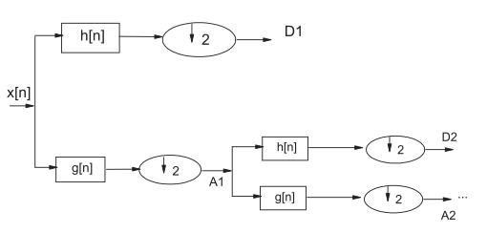
Transformada Wavelet Discreta (DWT)
Procesamiento de Señales EEG
Las señales EEG varían rápidamente en el dominio del tiempo. La DWT permite modelar este tipo de variaciones.
La DWT puede implementarse usando descomposición wavelet, con un esquema simple de filtrado recursivo.
Particularmente y por su gran uso en señales EEG, en este proyecto se exploran dos familias wavelet como: Daubechies y Haar.
La wavelet Haar tiene un soporte compacto, pero tiene un inconveniente, es discontinua. Mientras que la wavelet Daubechies tiene soporte compacto y es continua.

Slide 23
Aprendizaje de Máquina
Clasificación de Señales EEG
Rama de la inteligencia artificial que desarrolla algunas técnicas para permitir que las máquinas aprendan.
En términos generales, estos sistemas son capaces de analizar el medio ambiente y aprender de él.
Este método intenta crear programas que son capaces de generalizar algún comportamiento analizando alguna información.
Las tareas de aprendizaje pueden ser: supervisadas, sin supervisión y reforzadas.
En este proyecto se emplea algoritmos de aprendizaje de máquina supervisado, es decir el ordenador se presenta con entradas de ejemplo y sus salidas deseadas, dadas por el “usuario", y la meta es aprender una regla general que mapea las entradas a las salidas.

Slide 24
Evaluación de modelos
Matriz de Confusión
Contiene información sobre las predicciones reales y previstas de las clasificaciones realizadas por un sistema de clasificación. El rendimiento de estos sistemas es comúnmente evaluado utilizando los datos de la matriz.
Existen cuatro posibles resultados: si el resultado es positivo y la etiqueta verdadera es positivo, entonces es conocido como verdadero positivo (VP); si el resultado es positivo y la etiqueta verdadera es negativo, es conocido como falso positivo (FP); si el resultado es negativo y la etiqueta verdadera es positivo, es conocido como falso negativo (FN); finalmente, si el resultado es negativo y la etiqueta verdadera es negativo también, es conocido como verdadero negativo (VN).

Slide 25
Evaluación de modelos
Matriz de Confusión
Información sobre las predicciones reales y previstas de las clasificaciones realizadas por un sistema de clasificación.
 |  | VALOR REAL
 |  | Positivos | Negativos
VALOR DE PREDICCIÓN | Positivos | Verdaderos Positivos VP | Falsos Positivos FP
 | Negativos | Falsos Negativos FN | Verdaderos Negativos VN
Exactitud.- es la proporción de resultados verdaderos (tanto los verdaderos positivos como los verdaderos negativos) entre el número total de casos examinados.
Sensibilidad.- mide la proporción de positivos que se identifican correctamente como tales (por ejemplo el porcentaje de personas enfermas que están correctamente identificadas como tales, es decir que presentan la condición).
Especificidad.- mide la proporción de negativos que se identifican correctamente como tales (por ejemplo, el porcentaje de personas sanas que se identifican correctamente como tales, es decir no presentan la condición).

Slide 26
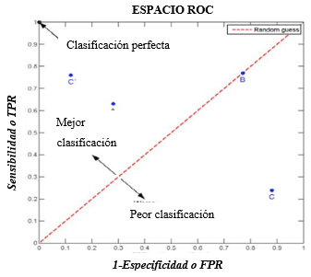
Evaluación de modelos
Curvas ROC
La curva Característica Operativa del Receptor (Receiving Operating Characteristics, ROC) es una representación de la sensibilidad frente a (1-especificidad). En base a esto, la mejor predicción posible estará situada en un punto del lado izquierdo, es decir un punto de coordenada (0,1), que representa 100% de sensibilidad y 100% de especificidad.
El parámetro área bajo la curva ROC (Area Under ROC, AUR) refleja qué tan bueno es un algoritmo para discriminar entre las dos posibles clases, para nuestro caso, clase interictal y clase preictal.

Slide 27
Diseño e Implementación

Slide 28
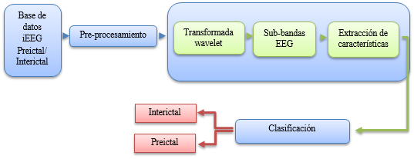
Esquema del Algoritmo
Algoritmo de predicción de crisis epilépticas
Procesamiento
Software empleado => Matlab® (versión R2016b)

Slide 29
Base de datos
Kaggle - American Epilepsy Society Seizure Prediction Challenge
Registros de EEG intracraneal (iEEG) de dos pacientes con epilepsia.
15 canales de grabación con frecuencia de 5000 Hz.
Registros de diez minutos de duración, divididos como "Preictal" para segmentos de datos pre-convulsión, o "Interictal" para segmentos de datos no convulsivos.

Slide 30
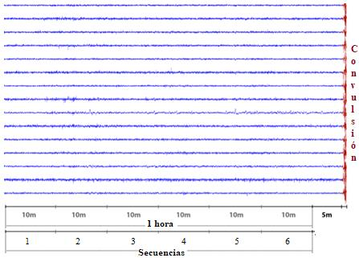
Base de datos
Segmentos Preictales.- cubren una hora, con horizonte de cinco minutos. Horizonte asegura que:
(a) Suficiente advertencia para administración de medicamentos.
(b) Actividad convulsiva omitida por el epileptólogo
Segmentos Interictales.- elegidos al azar, cubren una hora, con restricción de estar a cuatro horas de distancia de la convulsión, para evitar contaminación con datos preictales o postictales.

Slide 31
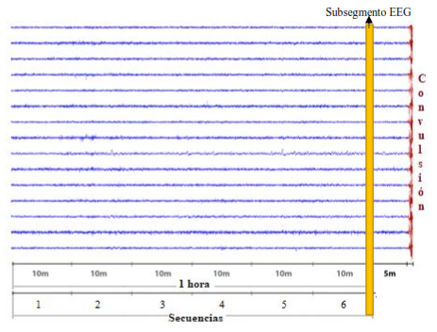
Pre-procesamiento
Preselección de los segmentos a analizar
Registros pueden contener drops o “pérdida de datos“ (0V). Los drops no proporcionan información predictiva. Se debe elegir segmentos con mínimo porcentaje de drops. Se eligió un porcentaje permitido de drops del 2%.
Para asegurar la diferenciación de los datos preictales con los datos interictales inicialmente se escogió para el análisis, el tiempo más corto y cercano al inicio de la crisis, siendo este los últimos 10 segundos anteriores al inicio de la convulsión.

Slide 32
Pre-procesamiento
Para un análisis balanceado, se eligió igual número de segmentos preictales como interictales analizados, para cada canal (todos los canales deben tener igual número tanto de segmentos preictales como de interictales analizados) y para cada paciente (todos los pacientes deben tener igual número de segmentos totales analizados).
La etapa de pre-procesamiento se realiza para cada instancia paciente-canal (15 canales x 2 pacientes = 30 instancias de análisis).

Slide 33
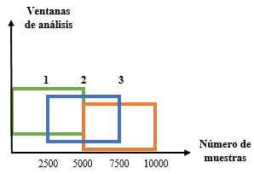
Procesamiento
Generación vector de características mxn(m observaciones x n predictores)
Enventanado de la señal EEG.- División de cada subsegmento en N ventanas de análisis diferentes.
Ventanas de tiempo óptimo de 1 segundo de duración.
Se tiene más observaciones que con ventanas de 2,3,…,10 segundos.
Se tiene mejor resolución de frecuencia y de tiempo que con 0.1,0.2,0.3,…segundos. (Señales EEG contienen mayor potencia en frecuencias bajas, por tanto, se necesita tiempo de ventana relativamente grande).
Solapamiento del 50%.

Slide 34
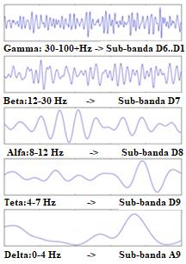
Procesamiento
Descomposición wavelet.- cada ventana se divide en n sub-bandas de frecuencia.
Selección de parámetros DWT óptimos.
Daubechies 4 (db4), 8 niveles
Haar, 11 niveles
Haar, 9 niveles (para concordar con bandas EEG) (figuras)
Parámetros óptimos: Daubechies 4 (db4), 8 niveles
2500
Frec.muestreo/2
0-1250
A1
0-312.5
A3
625-1250
D2
1250-2500
D1
312.5-625
D3
0-156.3
A4
0-78.1
A5
0-625
A2
156.3-312.5
D4
78.1-156.3
D5
0-39.1
A6
0-19.5
A7
0-9.8
A8
19.5-39.1
D7
39.1-78.1
D6
0-4.9
A9
4.9-9.8
D9
9.8-19.5
D8

Slide 35
Procesamiento
Extracción de características.-
Análisis Lineal.- Se extrae las características lineales de cada sub-banda wavelet.
Análisis No-Lineal.- Análisis de propósito únicamente comparativo. Se extrae la característica no-lineal de cada ventana de análisis (sin descomposición wavelet), debido a que la complejidad LZ mide el grado de orden o de desorden de patrones espacio-temporales de la señal EEG original. Al ser una medida muy sensible a los cambios temporales, es idónea para usarla en señales de actividad cerebral.
Análisis Lineal
Tasa de cruces por cero
Máximo
Mínimo
Desviación estándar
Media
Varianza
Curtosis
Asimetría
Potencia
Energía de sub-banda wavelet
Análisis No-Lineal
Complejidad de Lempel-Ziv (LZ)

Slide 36
Procesamiento
Para obtener el vector de características m x n (m muestras u observaciones y n variables o predictores) que será ingresado en el clasificador, es necesario procesar cada subsegmento EEG, preseleccionado en la etapa de pre-procesamiento. Para ello, es necesario dividir cada subsegmento en un número determinado de ventanas de análisis, cada ventana de análisis debe ser descompuesta en n sub-bandas de frecuencia, en el dominio tiempo-escala, por medio de la transformada wavelet discreta (DWT), y finalmente se debe extraer una serie de características de cada sub-banda wavelet calculada.

Slide 37
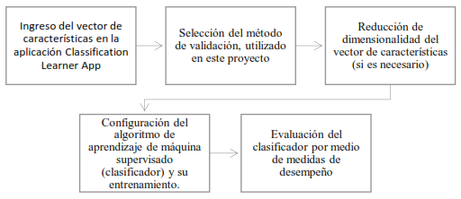
Clasificación y Evaluación
Creación de modelos de predicción de crisis epilépticas.
Empleo de varios algoritmos de aprendizaje de máquina supervisado (clasificadores) con distintas configuraciones cada uno.
Obtención de las configuraciones óptimas de cada clasificador, y de los clasificadores óptimos.
Validación de resultados empleando una técnica de validación
Reducción de dimensionalidad en caso de ser necesario.

Slide 38
Clasificación y Evaluación
Validación de resultados
Método: Validación Cruzada de 10-folds
Validación cruzada de k-folds (k-iteraciones)
Desempeño más cercano al real del algoritmo.
Resultados independientes de la partición entre datos de entrenamiento (train) y de prueba (test).
Se implementa utilizando la aplicación Classification Learner App, de Matlab.
Número óptimo de k-folds
Valor grande, exceso de tiempo de cómputo
Valor pequeño, no asegura mediciones de desempeño del algoritmo reales
Se emplea 10-folds, por ser el más utilizado en minería de datos y aprendizaje de máquina.

Slide 39
Clasificación y Evaluación
Reducción de dimensionalidad
Método: Análisis de Componentes Principales (PCA)
Para vectores de características con más de 200 predictores.
Comprime el vector de características, manteniendo solo la información importante
Se implementa utilizando la aplicación Classification Learner App, de Matlab.
Parámetros de configuración
Valor de varianza del componente
Número de componentes
Se elige valor de varianza del componente (para tener un número de componentes variables), con un valor de varianza del 95% (primer componente contiene el 95% de la información y los demás componentes el porcentaje restante de la información)

Slide 40
Clasificación y Evaluación
Configuración y entrenamiento de modelos
Se emplea varios algoritmos de aprendizaje de máquina supervisado (clasificadores) para obtener el óptimo.
Se emplea varias configuraciones de cada clasificador para obtener la configuración óptima.
Datos interictales se etiquetan con “0” y datos preictales con “1”.
Se implementa utilizando la aplicación Classification Learner App, de Matlab.
Clasificadores
Regresión Logística (RL)
Árboles de decisión
Análisis Discriminante (AD)
k-Vecinos más cercanos (kNN)
Máquina de vectores de soporte (SVM)
Conjunto de clasificadores redundantes (Ensemble)

Slide 41
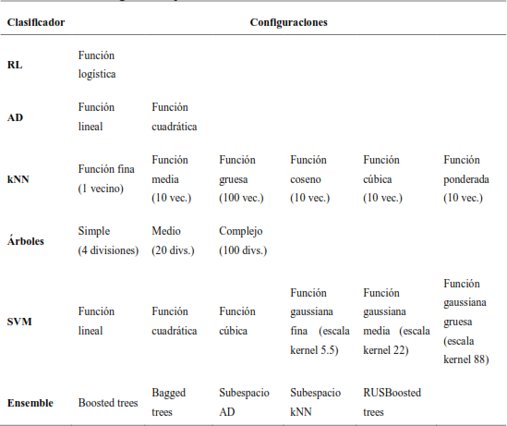
Clasificación y Evaluación
Configuraciones probadas con cada clasificador

Slide 42
Clasificación y Evaluación
Evaluación de Modelos
Evaluar el rendimiento de cada modelo (clasificador) de predicción.
Se emplea las siguientes medidas de desempeño: Exactitud, Sensibilidad, Especificidad, Área bajo la curva ROC (AUR).
Se implementa utilizando la aplicación Classification Learner App, de Matlab.
Matriz de Confusión
Exactitud
Sensibilidad
Especificidad
Curva ROC
Área bajo la curva ROC

Slide 43
RESULTADOS

Slide 44
Casos de estudio
Debido a la excesiva información de la base de datos (15 canales y 2 pacientes), es necesario delimitar las condiciones de las pruebas necesarias, para obtener las distintas instancias de análisis.
Caso A: estudio de cada paciente y cada canal
Caso B: estudio de cada paciente y todos los canales
Paciente 1
Canal 1 (Instancia 1)
Canal 15 (Instancia 15)
Paciente 2
Canal 1 (Instancia 16)
Canal 15 (Instancia 30)
...
...
Paciente 1
Canal 1 +Canal 2 + ... + Canal 15 (Instancia 1)
Paciente 2
Canal 1 +Canal 2 + ... + Canal 15 (Instancia 2)
Caso C: estudio de todos los pacientes y cada canal
Caso D: estudio de todos los pacientes y todos los canales
Paciente 1 + Paciente 2
Canal 1 (Instancia 1)
...
Canal 15 (Instancia 15)
Paciente 1 + Paciente 2
Canal 1 +Canal 2 + ... + Canal 15 (Instancia única)

Slide 45
Selección de características
Verificación del análisis óptimo para predicción de crisis epilépticas (análisis lineal o análisis no-lineal).
Inicialmente, empleando los últimos 10 segundos anteriores al inicio de la crisis epiléptica se obtuvo exactitudes que van de 90% a 100%, sin embargo, las observaciones del vector de características total (228 observaciones x 675 predictores) son muy pocas, por tanto se aumentó el número de observaciones, empleando ahora para el análisis los últimos 10 minutos anteriores al inicio de la crisis. De esta forma, se obtuvo un vector de características total de 14388 observaciones y 675 predictores.
Los datos de exactitud tabulados, se escogieron dando prioridad a la sensibilidad.
Par el análisis lineal, de todas las características evaluadas, las que mejor desempeño presentaron fueron: tasa de cruces por cero, máximo, mínimo, media y desviación estándar.

Slide 46
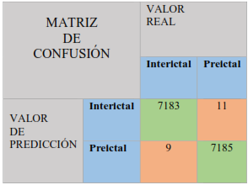
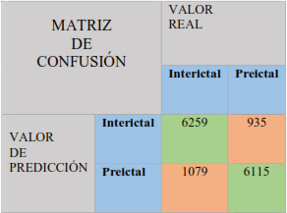
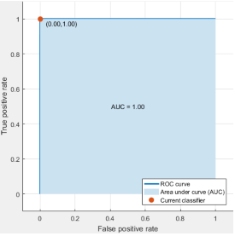
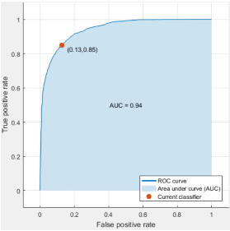
Selección de características
Análisis Lineal vs Análisis No-Lineal

Slide 47
Selección de características
Análisis Lineal vs Análisis No-Lineal
Resumen de resultados presentando los canales, clasificadores y pacientes con mejor desempeño.
Análisis | Caso | Pcnt. | Exact | Sens | Espec | AUR | Canal | Clasific.
Lineal | A | 1 | 99.9 | 99.8 | 99.9 | 0.99 | 4 | Ensemb.
 |  | 2 | 99.9 | 99.9 | 99.9 | 0.99 | 7 | SVM
 | B | 1 | 99.9 | 99.9 | 99.8 | 0.99 | Todos | Ensemb.
 |  | 2 | 99.9 | 99.9 | 99.9 | 0.99 | Todos | Ensemb.
 | C | Todos | 99.8 | 99.7 | 99.8 | 0.99 | 7 | Ensemb.
 | D | Todos | 99.9 | 99.8 | 99.9 | 0.99 | Todos | Ensemb.
No | A | 1 | 78.4 | 80 | 77 | 0.83 | 5 | SVM
Lineal |  | 2 | 68.8 | 68 | 70 | 0.74 | 9 | Árbol
 | B | 1 | 97.1 | 95 | 99 | 0.97 | Todos | kNN
 |  | 2 | 79.2 | 78 | 80 | 0.85 | Todos | SVM
 | C | Todos | 71.4 | 70 | 72 | 0.77 | 5 | SVM
 | D | Todos | 86.1 | 84 | 89 | 0.94 | Todos | Ensemb.

Slide 48
Selección de características
Análisis de Resultados
Análisis óptimo: Análisis Lineal, con wavelet db4, 8 niveles de descomposición, y las características: tasa de cruces por cero, máximo, mínimo, media y desviación estándar.
Clasificador óptimo: ensemble-bagged trees, que combina la rapidez y desempeño entregados por un conjunto de clasificadores base del tipo “árboles de decisión” con agregación bootstrap.
El uso de PCA no mejora el desempeño del algoritmo.
Tiempo de cómputo empleado:
Análisis lineal: 2951 segundos (2781 en procesamiento y 170 en clasificación)
Análisis no-lineal: 680 segundos (625 en procesamiento y 55 en clasificación)
Empleando Parallel Computing Toolbox
Análisis lineal: 1100 segundos (930 en procesamiento y 170 en clasificación)
Análisis no-lineal: 215 segundos (160 en procesamiento y 55 en clasificación)

Slide 49
Análisis en registros EEG de una hora de duración
Verificada la posibilidad de diferenciar el estado preictal del estado interictal utilizando los últimos 10 minutos anteriores al inicio de una crisis, se implementó el algoritmo utilizando los últimos 60 minutos anteriores al inicio de la crisis, es decir, se utilizó los segmentos correspondientes a los últimos 60,50,40,30, 20 y 10 minutos anteriores al inicio de la convulsión. De esta manera, se verifica el deterioro en el desempeño del algoritmo conforme aumenta el tiempo anterior al inicio de la crisis.
El desempeño general del algoritmo está dado por el promedio de los desempeños individuales obtenidos utilizando los segmentos correspondientes a los últimos 60,50,40,30, 20 y 10 minutos anteriores al inicio de la crisis.
Se obtiene un tiempo total de análisis del algoritmo de 36 segmentos EEG x 600 segundos = 21600 segundos, equivalente a 6 horas de registros EEG analizados.
Respecto al tiempo de cómputo total, empleado al utilizar los registros EEG de una hora, se tiene un tiempo total de 17706 segundos (2951 por segmento EEG de 10 minutos x 6 secuencias). Utilizando el Parallel Computing Toolbox, el tiempo de cómputo disminuye a 6600 segundos (1100 por segmento EEG de 10 minutos x 6 secuencias).

Slide 50
Análisis en registros EEG de una hora de duración
Número de segmentos EEG analizados
Secuencia | Tiempo antes de crisis (minutos) | #Segmentos | #Interictal | #Preictal
1 | 60 | 6 | 3 | 3
2 | 50 | 6 | 3 | 3
3 | 40 | 6 | 3 | 3
4 | 30 | 6 | 3 | 3
5 | 20 | 6 | 3 | 3
6 | 10 | 6 | 3 | 3
TOTAL | 1 hora | 36 | 18 | 18
Resultados totales para registros EEG de una hora
Secuen. | Tiemp antes de crisis (min) | Exact | Sens | Espec | AUR | Clasificador
1 | 60 | 99 | 99 | 99.1 | 0.98 | Bagged Trees
2 | 50 | 98.5 | 98 | 99 | 0.98 | Bagged Trees
3 | 40 | 98.3 | 98.4 | 98.2 | 0.98 | Bagged Trees
4 | 30 | 99.2 | 99.1 | 99.2 | 0.99 | Bagged Trees
5 | 20 | 99.7 | 99.8 | 99.6 | 0.99 | Bagged Trees
6 | 10 | 99.9 | 99.9 | 99.8 | 0.99 | Bagged Trees
MEDIA |  | 99.1 | 99 | 99.1 | 0.98

Slide 51
Base de datos alternativa
Kaggle-Melbourne University AES/MathWorks/NIH Seizure Prediction
Base de datos más extensa. Usada inicialmente, sin embargo, ya no se encuentra disponible públicamente, presentando derechos de autor, por tal razón, los análisis obtenidos en base a ella, no fueron presentados en esta investigación.
Con motivo únicamente comparativo es conveniente mencionar los resultados más importantes hallados empleando dicha base.
La base cuenta con registros de EEG intracraneal (iEEG) de tres pacientes con epilepsia, 16 canales de grabación con frecuencia de 400 Hz, y su forma de almacenamiento es igual que la base de datos “American”
De esta base de datos, se empleó 150 segmentos preictales y 150 segmentos interictales para cada paciente, teniendo un total de 900 segmentos analizados (300 segmentos x 3 pacientes).

Slide 52
Base de datos alternativa
Kaggle-Melbourne University AES/MathWorks/NIH Seizure Prediction
Parámetros óptimos de diseño obtenidos:
Porcentaje permitido de pérdidas del 1%
Ventanas de 1 segundo de duración y 50% de solapamiento
Función wavelet db4 con 5 niveles de descomposición
Características lineales: tasa de cruces por cero, máximo, mínimo, media y desviación estándar
Validación holdout : 75% de entrenamiento y 25% de prueba (debido al excesivo tiempo de cómputo no se utilizó validación cruzada con 10 folds)
Clasificador: ensemble-bagged trees
Una vez realizado el pre-procesamiento se seleccionó un total de 414 segmentos EEG de 10 minutos, con un tiempo total de análisis del algoritmo de 248400 segundos (414 segmentos EEG x 600 segundos), equivalente a 69 horas de registros EEG analizados.

Slide 53
Base de datos alternativa
Número de segmentos EEG analizados
Secuencia | Tiempo antes de crisis (minutos) | #Segmentos | #Interictal | #Preictal
1 | 60 | 42 | 21 | 21
2 | 50 | 72 | 36 | 36
3 | 40 | 66 | 33 | 33
4 | 30 | 78 | 39 | 39
5 | 20 | 84 | 42 | 42
6 | 10 | 72 | 36 | 36
TOTAL | 1 hora | 414 | 207 | 207
Resultados totales para registros EEG de una hora
Secuen. | Tiemp antes de crisis (min) | Exact | Sens | Espec | AUR | Clasificador
1 | 60 | 92.3 | 89 | 95 | 0.98 | Bagged Trees
2 | 50 | 90.3 | 88 | 93 | 0.96 | Bagged Trees
3 | 40 | 93 | 89 | 97 | 0.98 | Bagged Trees
4 | 30 | 93.5 | 91 | 96 | 0.98 | Bagged Trees
5 | 20 | 89 | 84 | 94 | 0.96 | Bagged Trees
6 | 10 | 92.2 | 87 | 97 | 0.98 | Bagged Trees
MEDIA |  | 91.77 | 88 | 95.33 | 0.97

Slide 54
CONCLUSIONES
Se concluyó que, haciendo uso de parámetros de diseño óptimos y técnicas de procesamiento de señales EEG adecuadas, se puede identificar, y por tanto clasificar los estados interictal y preictal, para llevar a cabo la predicción de una crisis epiléptica, por medio de la detección del estado preictal.
Se comprobó que el análisis lineal, por medio de la transformada wavelet discreta y características lineales (tasa de cruces por cero, máximo, mínimo, media y desviación estándar), es el más adecuado para la predicción de crisis epilépticas, con un desempeño obtenido de 99.1% de exactitud, 99% de sensibilidad, 99.1% de especificidad y 0.98 de AUR. Por otro lado, el análisis no-lineal es una buena alternativa a la hora de modelar el comportamiento no-estacionario de las señales EEG.

Slide 55
CONCLUSIONES
La transformada wavelet discreta (DWT), por medio del análisis multirresolución, es una herramienta realmente útil en el procesamiento de señales no-estacionarias, como es el caso de las señales electroencefalográficas (EEG), gracias a la información precisa de frecuencia a bajas frecuencias y de tiempo en altas frecuencias que esta proporciona. Para procesamiento de señales EEG, el uso de la función wavelet Daubechies 4 brinda mejor desempeño que la función wavelet Haar, ambas empleadas comúnmente en biomedicina.
El clasificador óptimo para predicción de crisis epilépticas, por su rapidez y desempeño, es Conjunto de clasificadores redundantes (ensemble) con agregación de bootstrap de árboles de decisión (bagged trees).
La utilización de la información de todos los canales de grabación EEG, entrega un mejor desempeño al algoritmo, que al utilizar la información de un solo canal de grabación EEG.

Slide 56
RECOMENDACIONES
Investigar más técnicas de pre-procesamiento, procesamiento y clasificación de señales electroencefalográficas (EEG), empleadas en la detección y/o predicción de crisis epilépticas.
Dar prioridad a la sensibilidad del algoritmo predictor, debido a que en un caso hipotético de falla en la detección de registros preictales, el paciente con epilepsia no tomaría las medidas adecuadas para evitar una convulsión inminente, pudiendo resultar en consecuencias graves.
Se recomienda emplear el Parallel Computing Toolbox, con un ordenador más potente, con mejor procesador, más memoria RAM, mejor disco duro, uso de GPU, etc., para mejorar el tiempo de cómputo.
Para optimizar el código del algoritmo predictor en Matlab, se recomienda el uso de funciones óptimas, clases, objetos, estructuras y tipos de archivos de escritura rápida, tales como: csv, dat, mat, etc.

Slide 57
TRABAJOS FUTUROS
Posteriormente, se podría probar el desempeño del algoritmo utilizando una base de datos EEG con grabación de tipo EEG de cuero cabelludo (sEEG), y comparar los resultados con los obtenidos en registros de EEG intracraneal (iEEG), empleados en esta investigación.
Un análisis mucho más amplio y complejo sería añadir otras señales bioeléctricas al estudio, tales como el Electrocardiograma (ECG), del cual existen indicios que su morfología cambia cuando se presenta una crisis epiléptica.
Se podría implementar el algoritmo predictor en lenguajes de programación más potentes y rápidos, tales como: Python, R, etc.
Una idea fascinante sería llevar a cabo la implementación del algoritmo en un dispositivo de monitoreo de convulsiones, para el monitoreo en tiempo real y posterior tratamiento de pacientes con epilepsia.

Slide 58
Gracias
Por su atención

